Slide 1

Las prácticas fundamentales del islamismo
Página 51

Slide 2
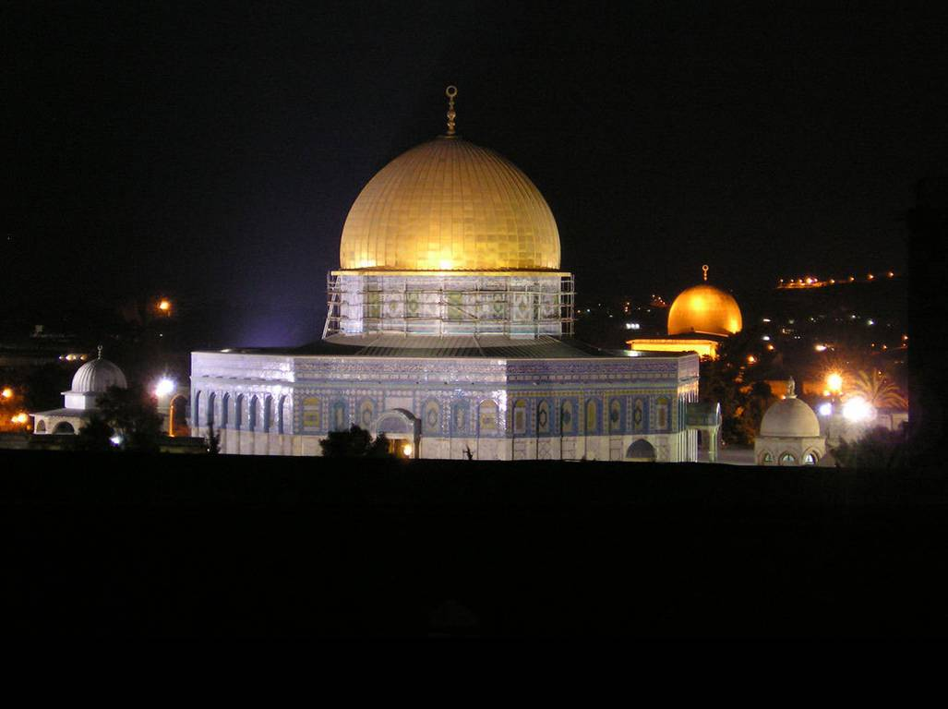
Los cinco pilares del islamismo
© Abraham / Wikimedia Commons

Slide 3
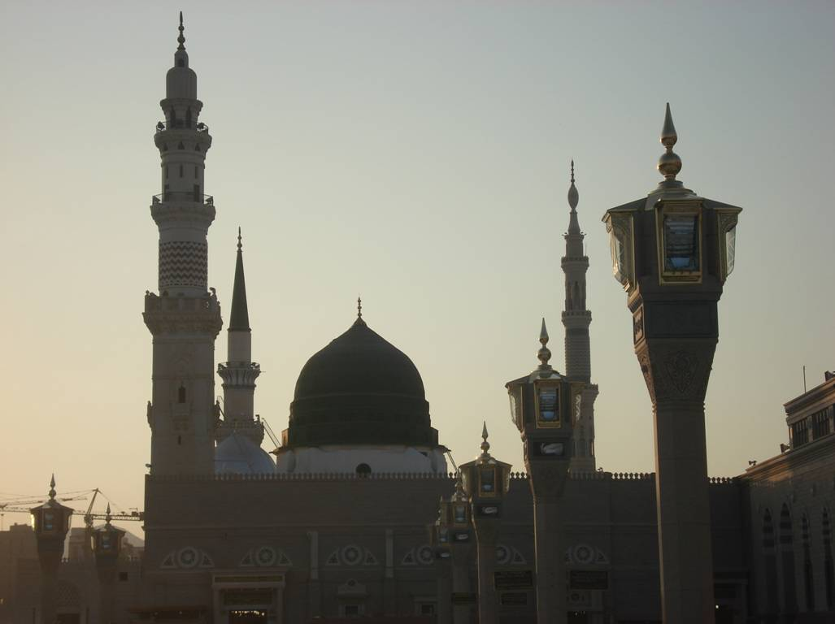
1. El testimonio o profesión de fe – shahaada
© Paki90 / Wikimedia Commons

Slide 4
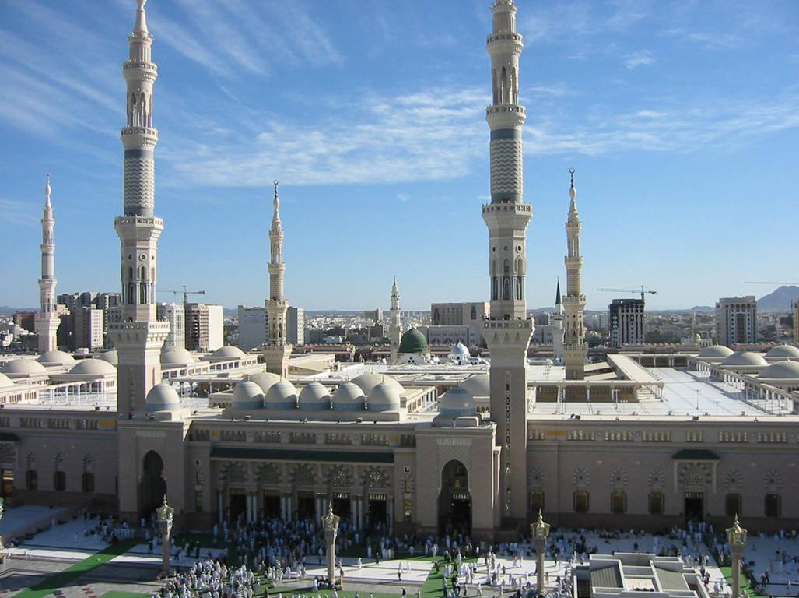
© Ali Mansuri / Wikimedia Commons

Slide 5
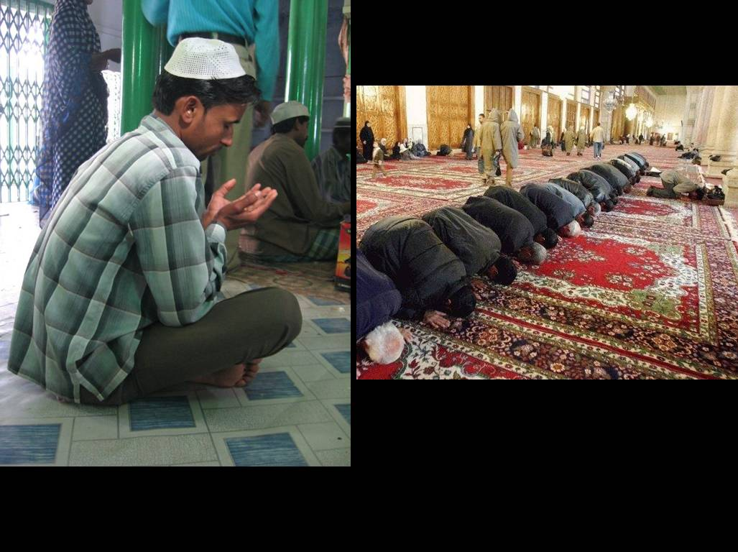
2. la oración – salaat
© Antonio Melina / ABr. / Wikimedia Commons
© Matteo / Wikimedia Commons

Slide 6
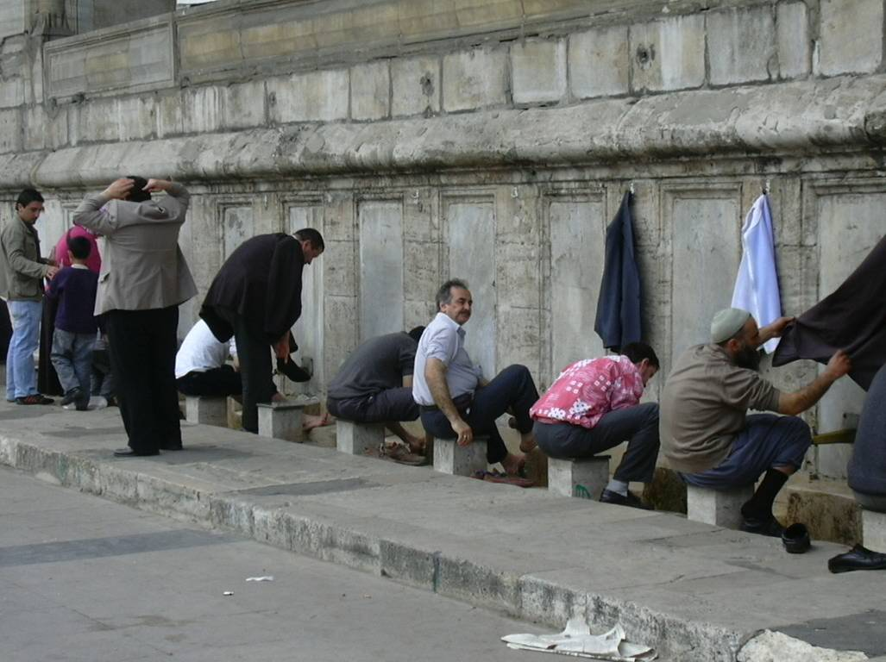

Slide 7
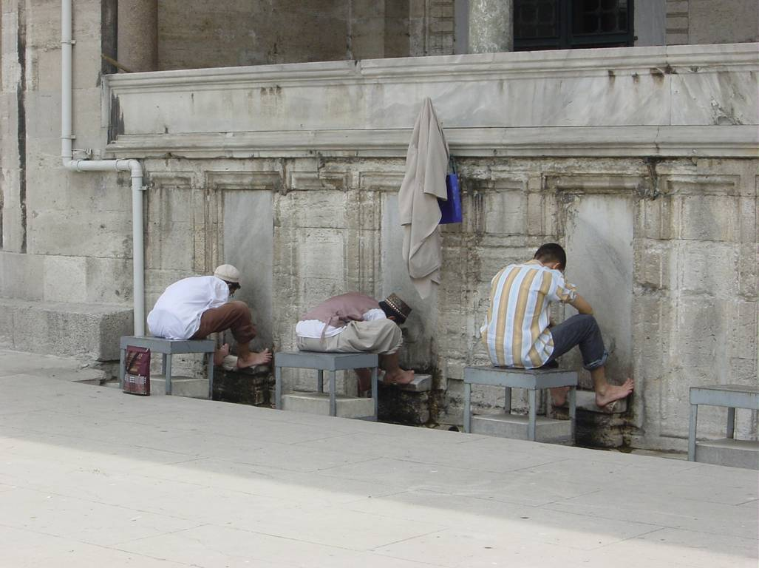
© Giovanni Dall’Orto / Wikimedia Commons

Slide 8
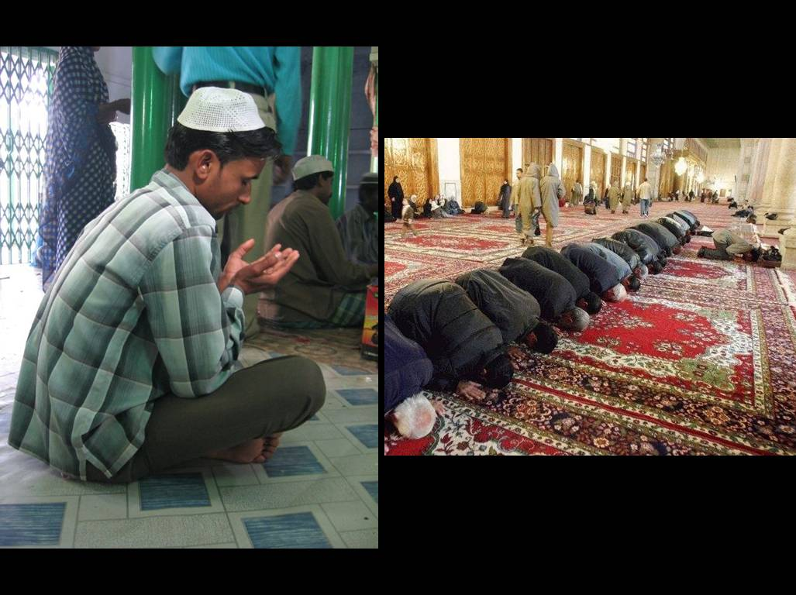
© Antonio Melina / ABr. / Wikimedia Commons
© Matteo / Wikimedia Commons

Slide 9
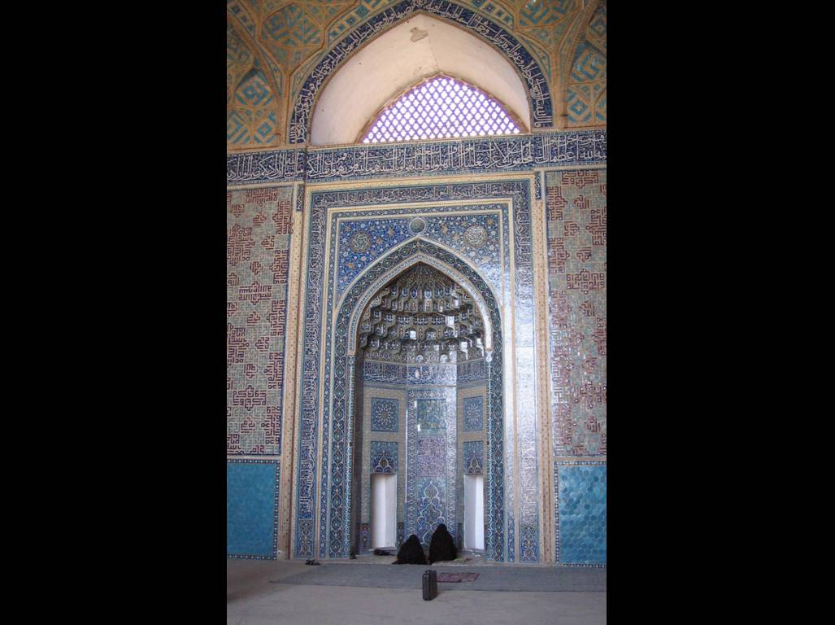
© Fabienkhan / Wikimedia Commons

Slide 10
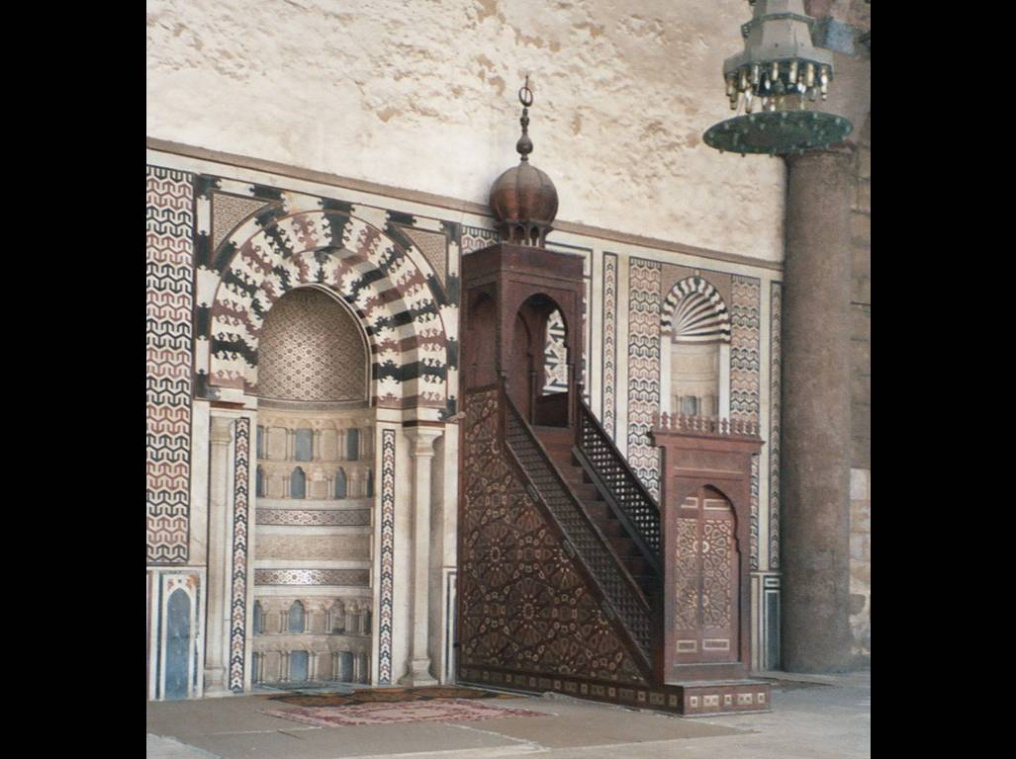
© Mbenoist / Wikimedia Commons

Slide 11
© Mbenoist / Wikimedia Commons

Slide 12
© Mbenoist / Wikimedia Commons

Slide 13
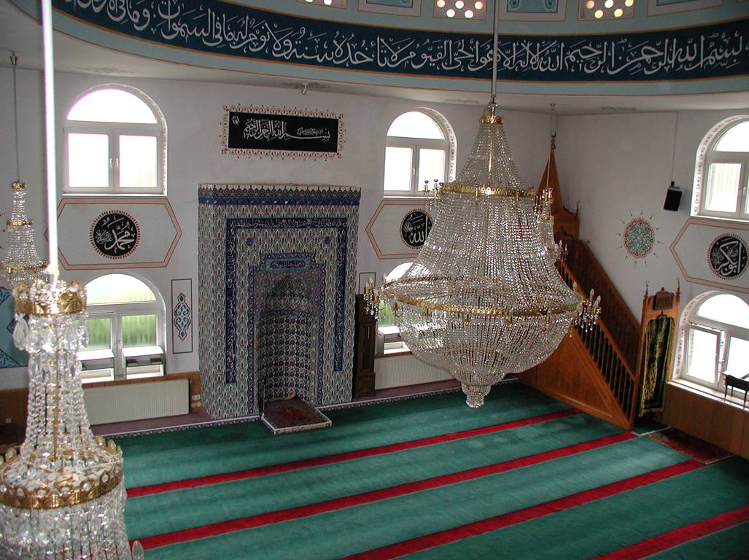
© Horsch, Willy / Wikimedia Commons

Slide 14
© Horsch, Willy / Wikimedia Commons

Slide 15
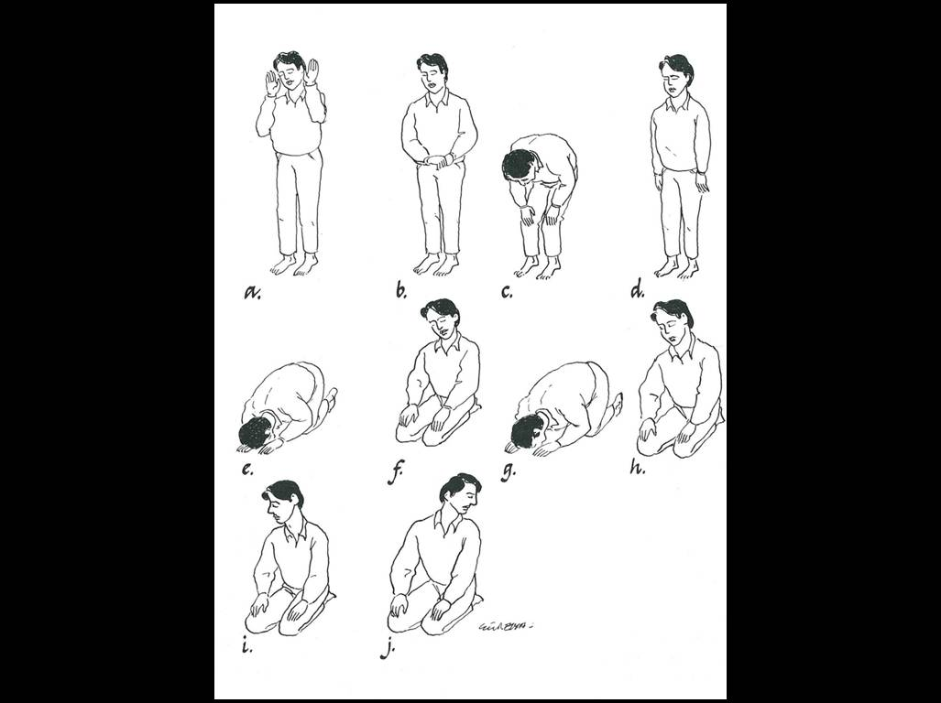
© Sureyya Aydin / Wikimedia Commons

Slide 16
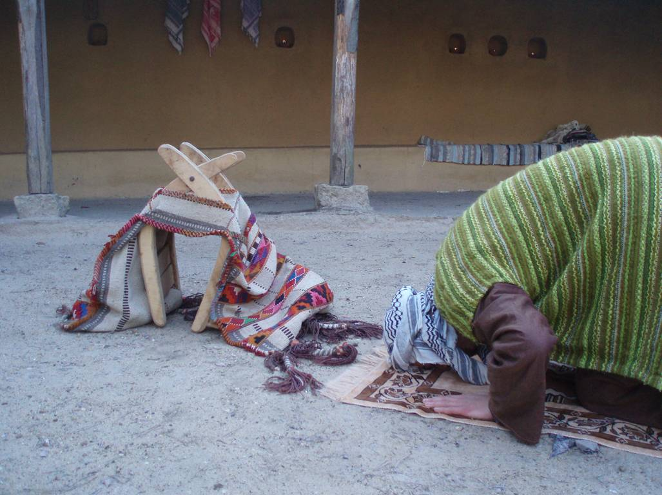

Slide 17

3. la limosna – zakaat
© Steve Evans / Wikimedia Commons

Slide 18
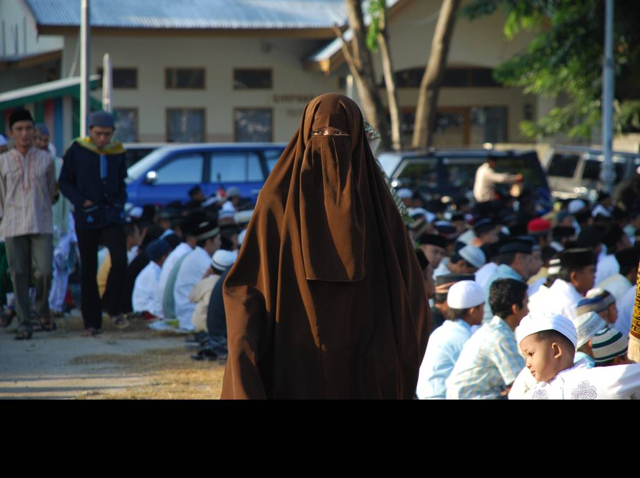
4. el ayuno – sawm
© Mohamad Affan / Wikimedia Commons

Slide 19
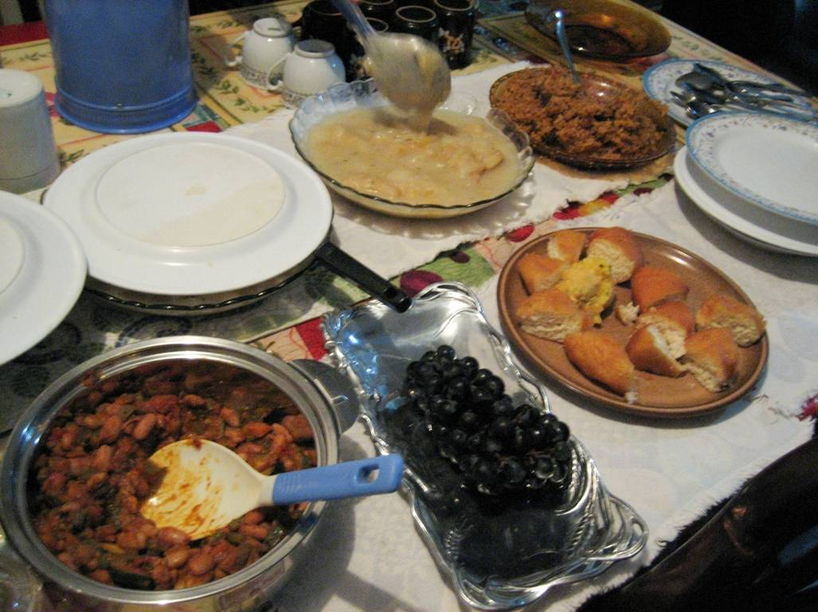
© Fanny Schertzer / Wikimedia Commons

Slide 20
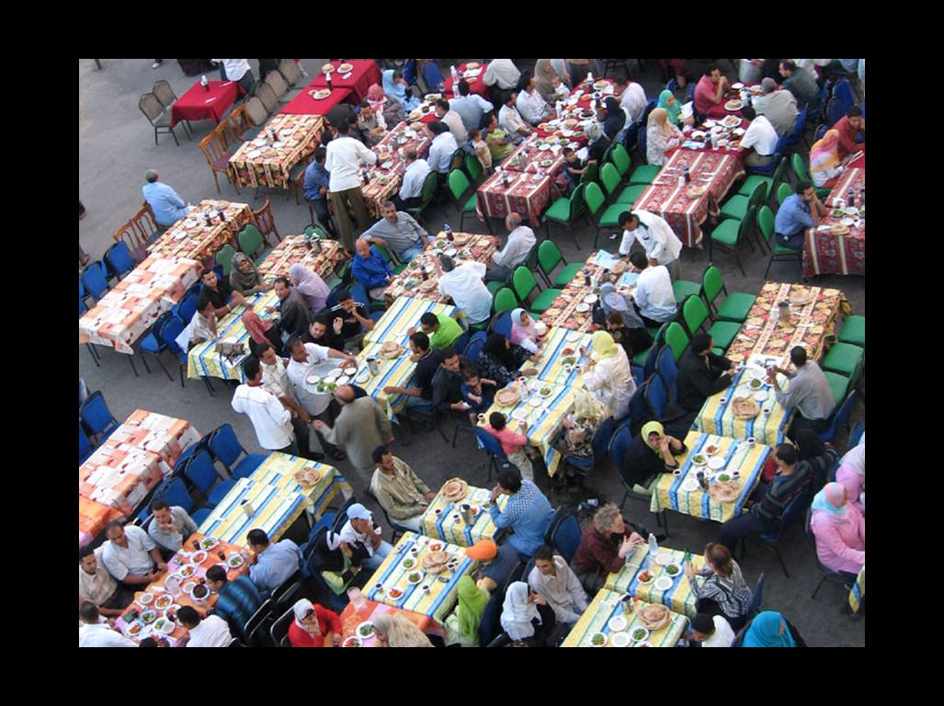
© Otto J. Simon / Wikimedia Commons

Slide 21
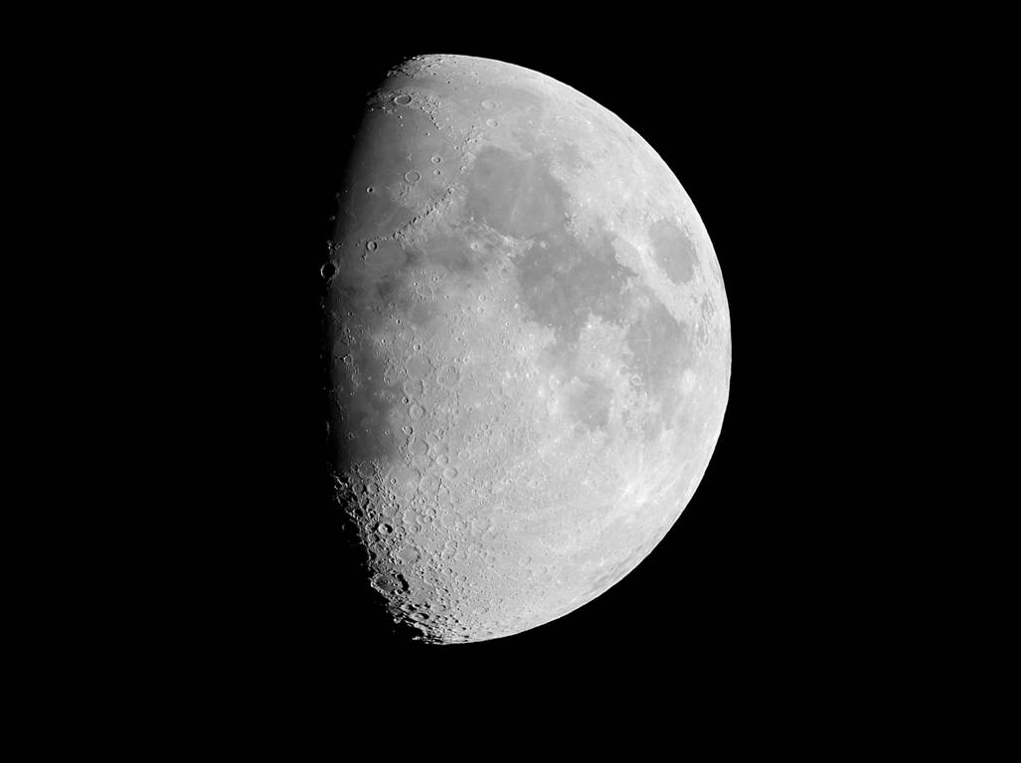
Calendario lunar
© Luc Viatour / Wikimedia Commons

Slide 22

© Ahmed Rabea / Wikimedia Commons

Slide 23

© B. Simpson / Wikimedia Commons

Slide 24
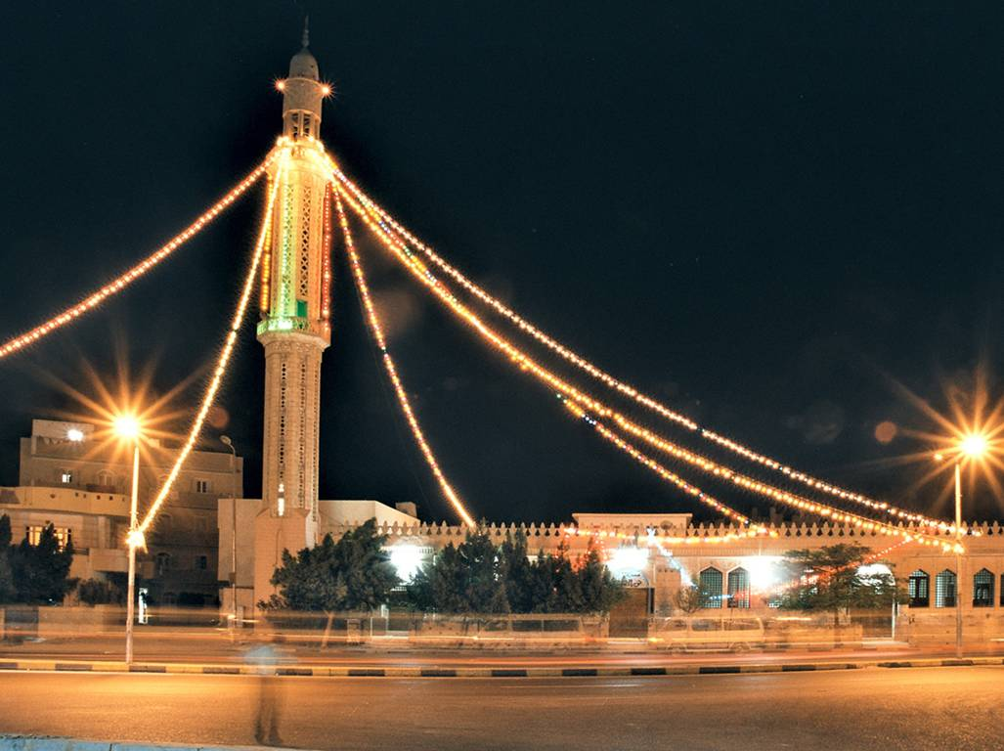
© Przemyslaw Idzkiewicz / Wikimedia Commons

Slide 25

© Przemyslaw Idzkiewicz / Wikimedia Commons

Slide 26
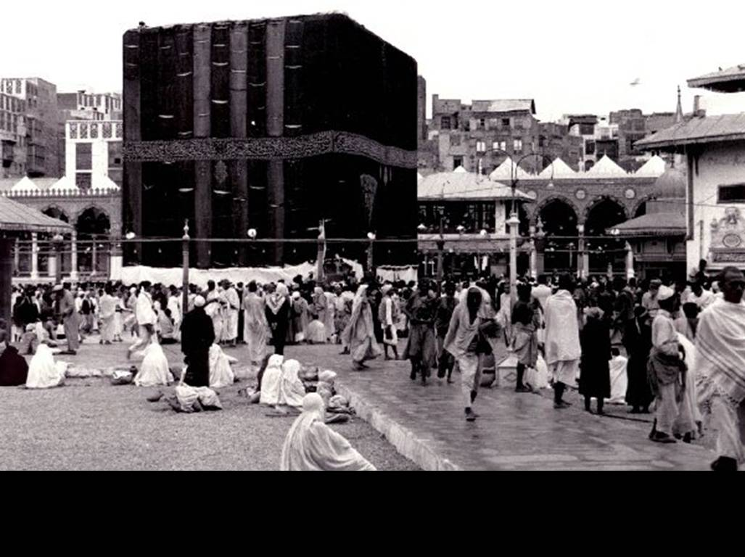
5. la peregrinación – hajj

Slide 27
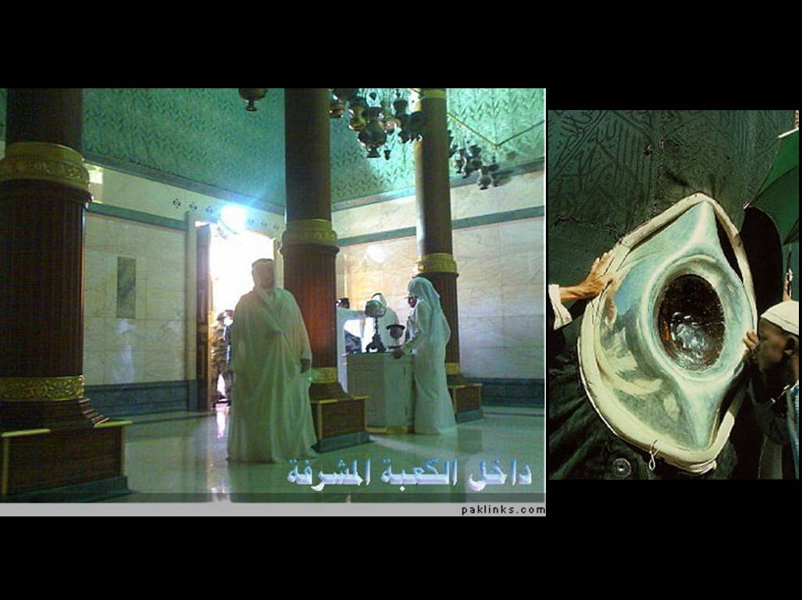

Slide 29
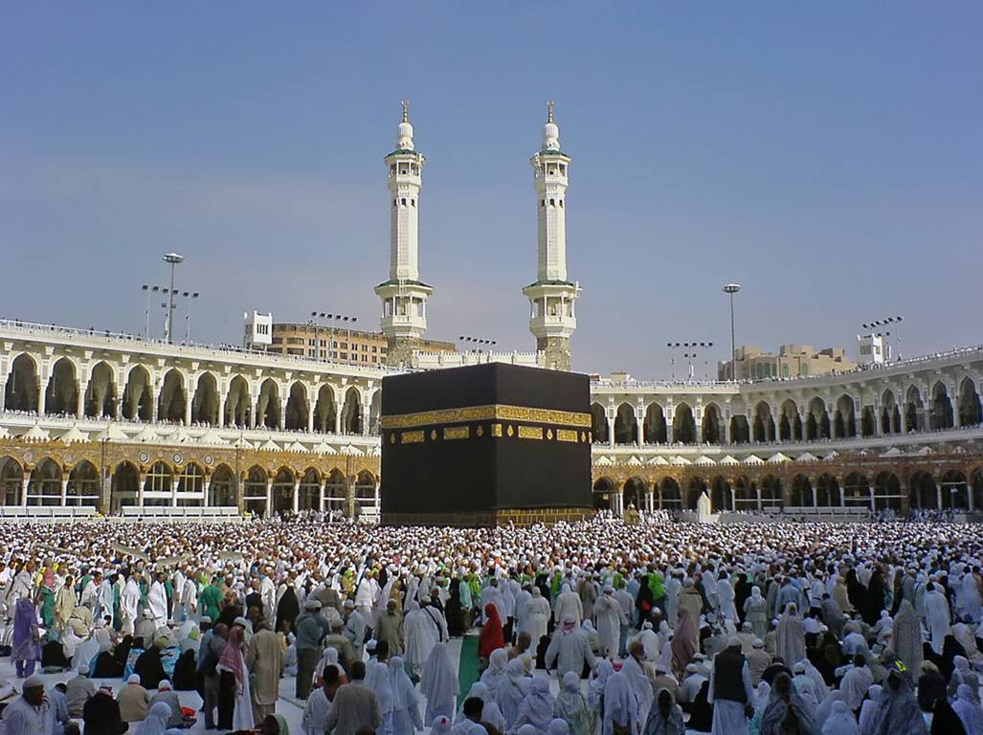
© Muhammad Mahdi Karim / Wikimedia Commons

Slide 30
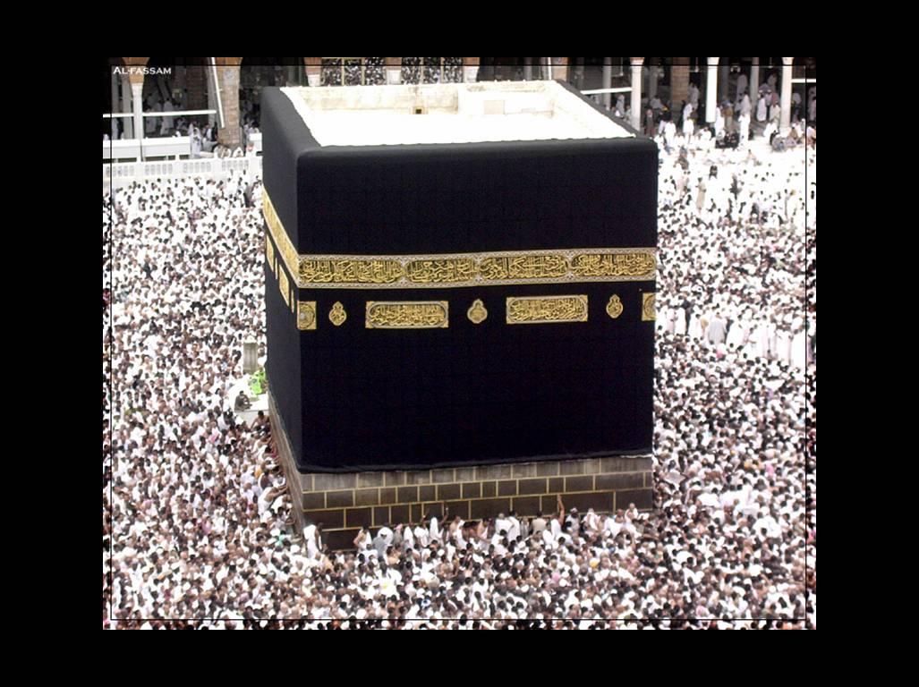
© Al-Fassam / Wikimedia Commons

Slide 31
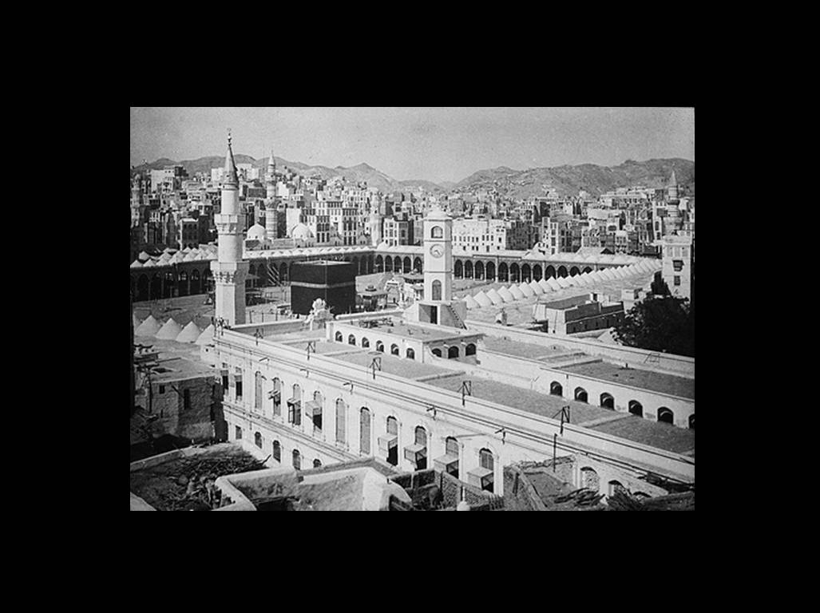

Slide 32
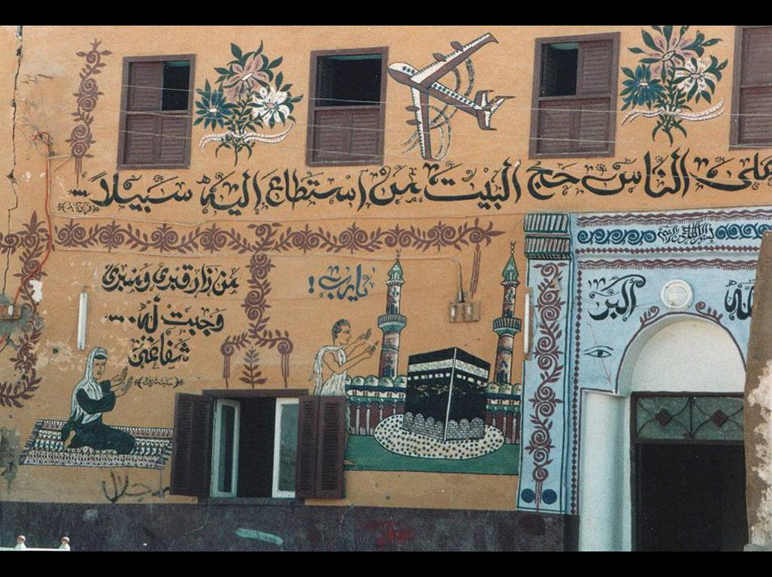
© Dr. Meierhofer / Wikimedia Commons

Slide 33
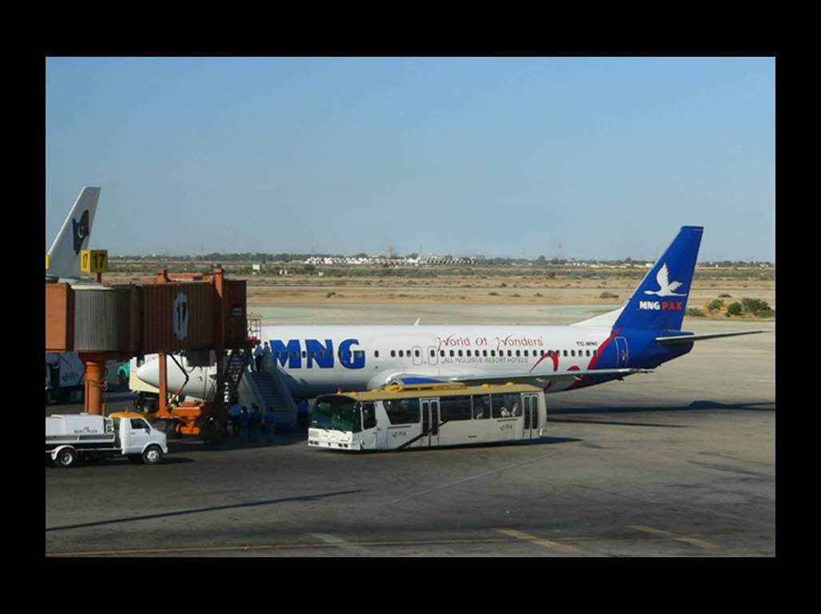
© Waqas Usman / Wikimedia Commons

Slide 34
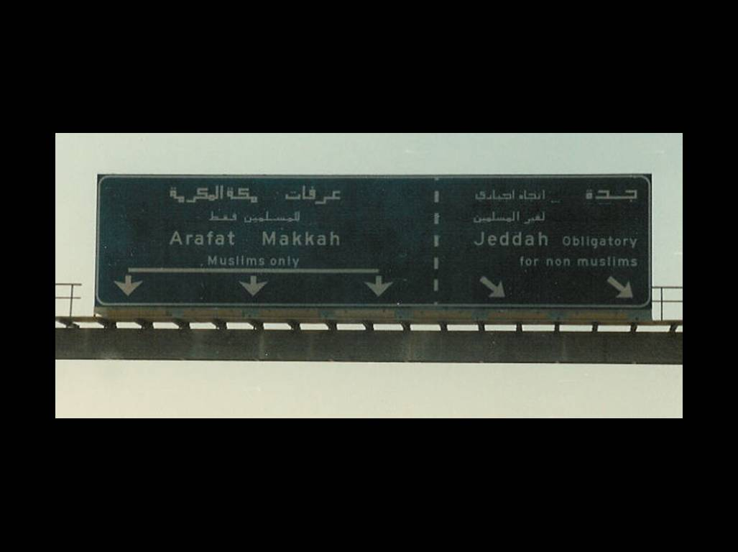
© Saicome / Wikimedia Commons

Slide 35
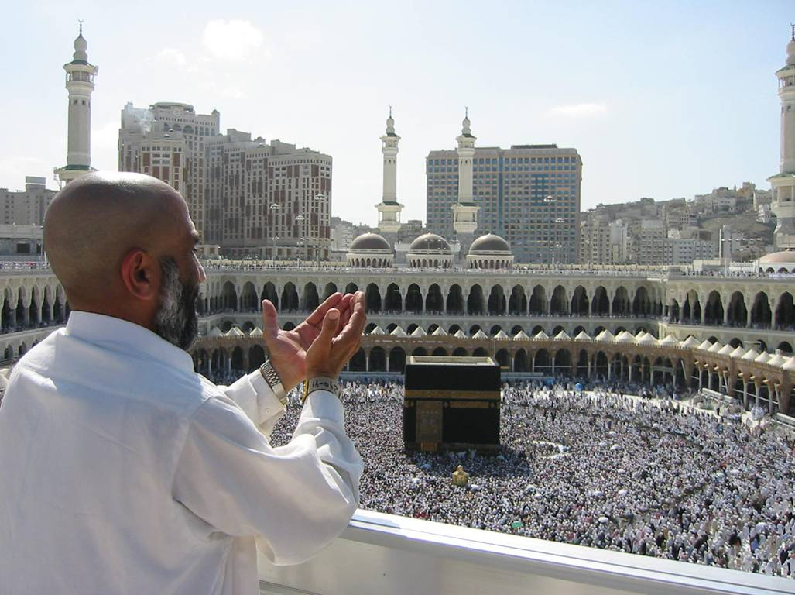
© Ali Mansuri / Wikimedia Commons

Slide 37
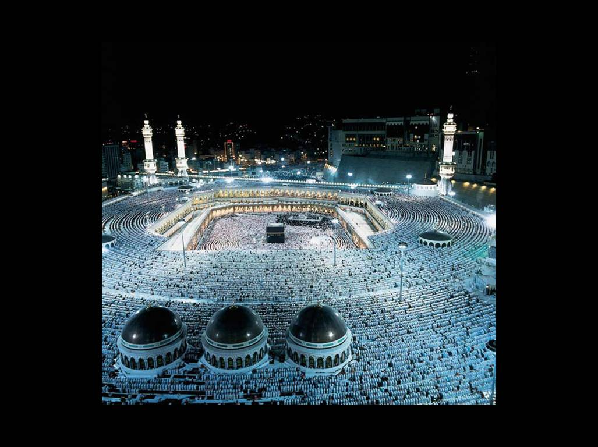

Slide 39
© Al-Fassam / Wikimedia Commons

Slide 40

Otros objetos de peregrinación
© Mohammad Adil / Wikimedia Commons

Slide 41
© Ali Mansuri / Wikimedia Commons

Slide 42
Otras creencias del islamismo
© Abraham / Wikimedia Commons

Slide 43
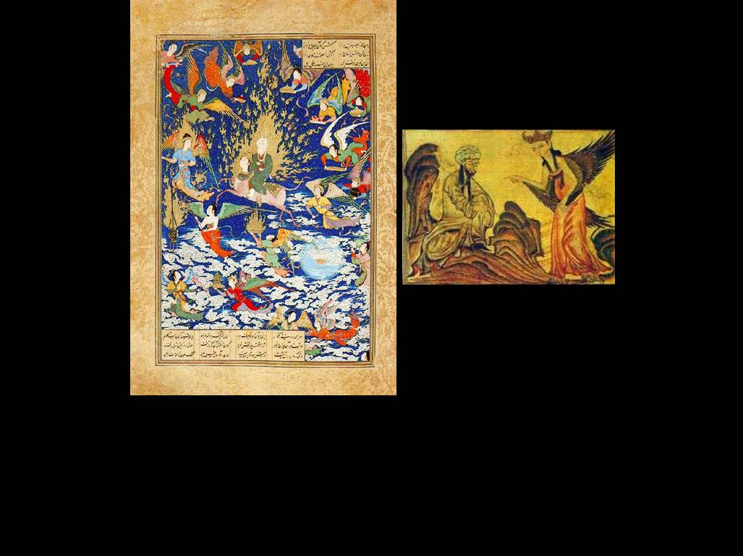
Ángeles, demonios y Satanás

Slide 44
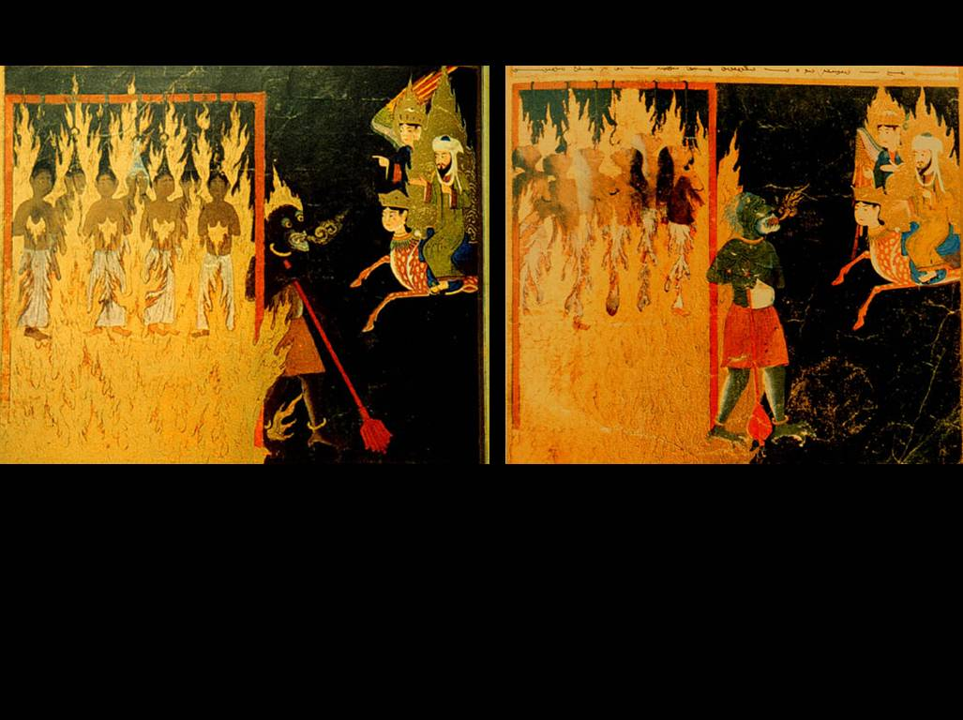
Un infierno de fuego eternal

Slide 45
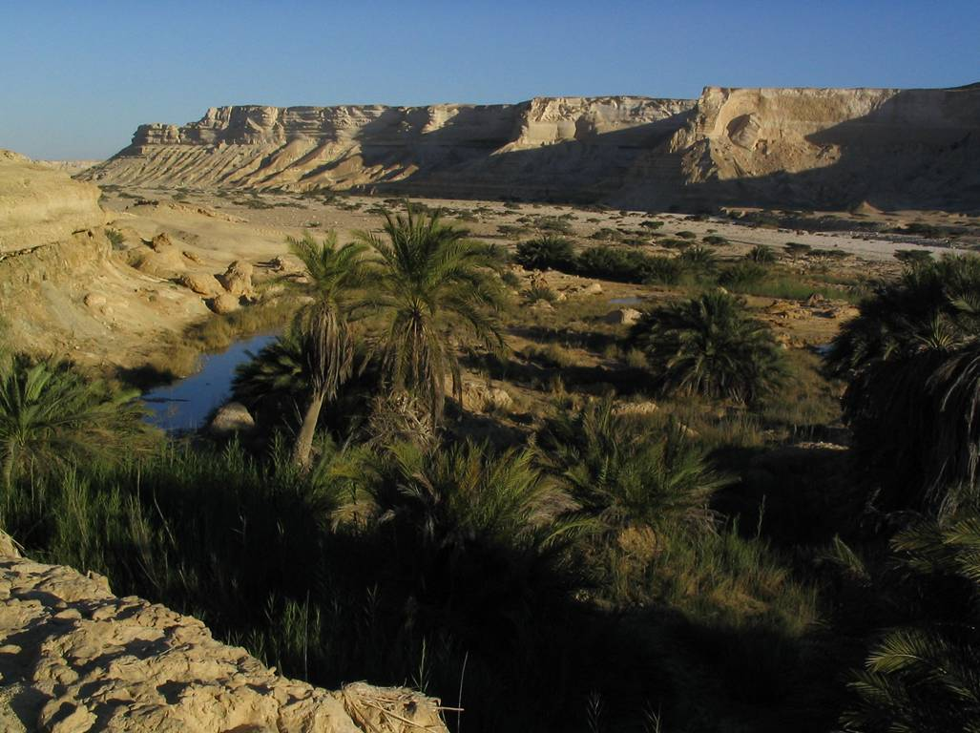
su concepto del paraíso es muy físico
© Hendrik Dacquin / Wikimedia Commons

Slide 46

paraíso de dicha extrema
© Nathan Siemers / Wikimedia Commons

Slide 47
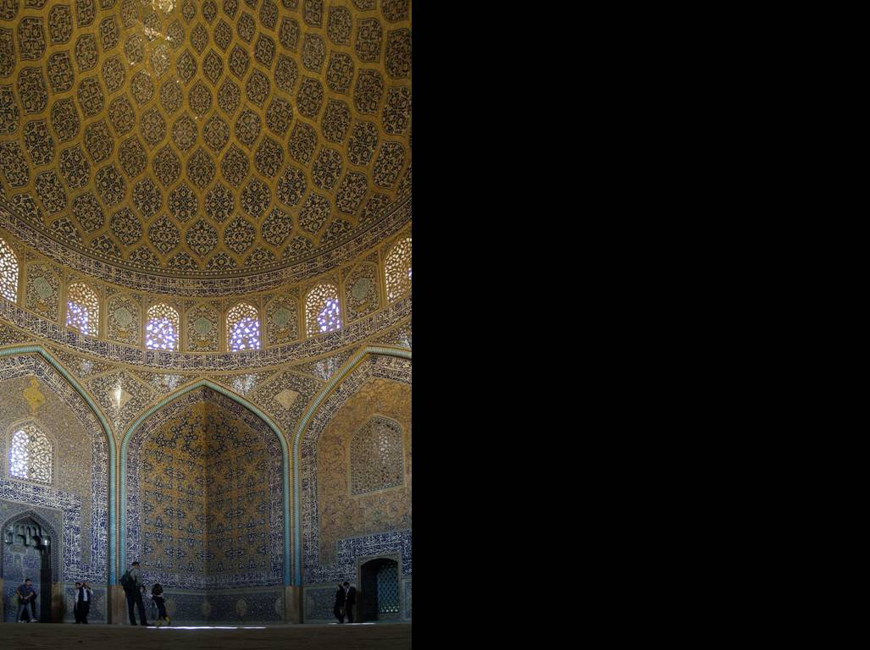
Divisiones principales del islamismo
© Seier+Seier / Wikimedia Commons

Slide 48
Los sunnitas
90%
© Seier+Seier / Wikimedia Commons

Slide 49
Los chiitas
10%
© Seier+Seier / Wikimedia Commons

Slide 50
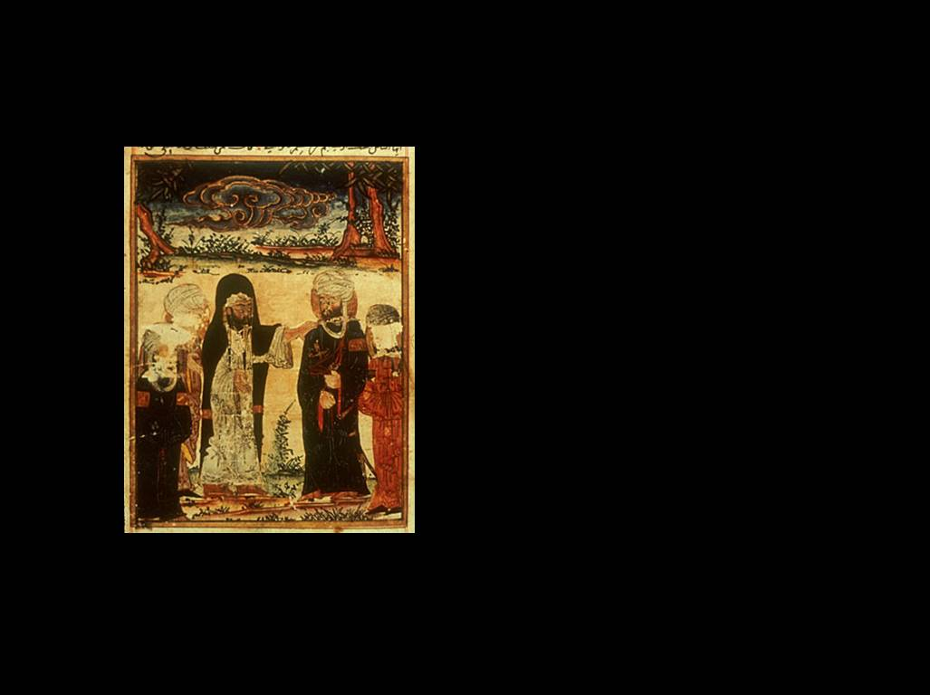
Los chiitas
10%

Slide 51
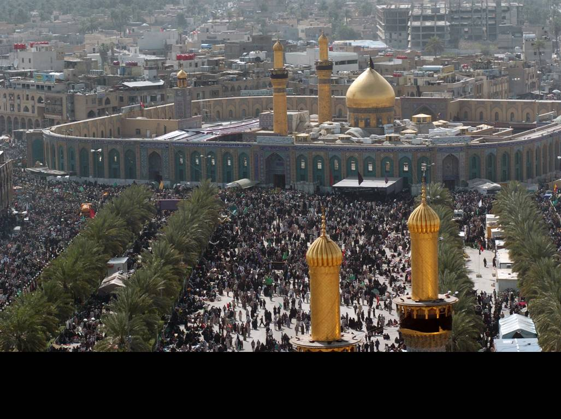
Peregrinación a Karbala

Slide 52

Los sufíes
© Sedusa66 / Wikimedia Commons

Slide 53
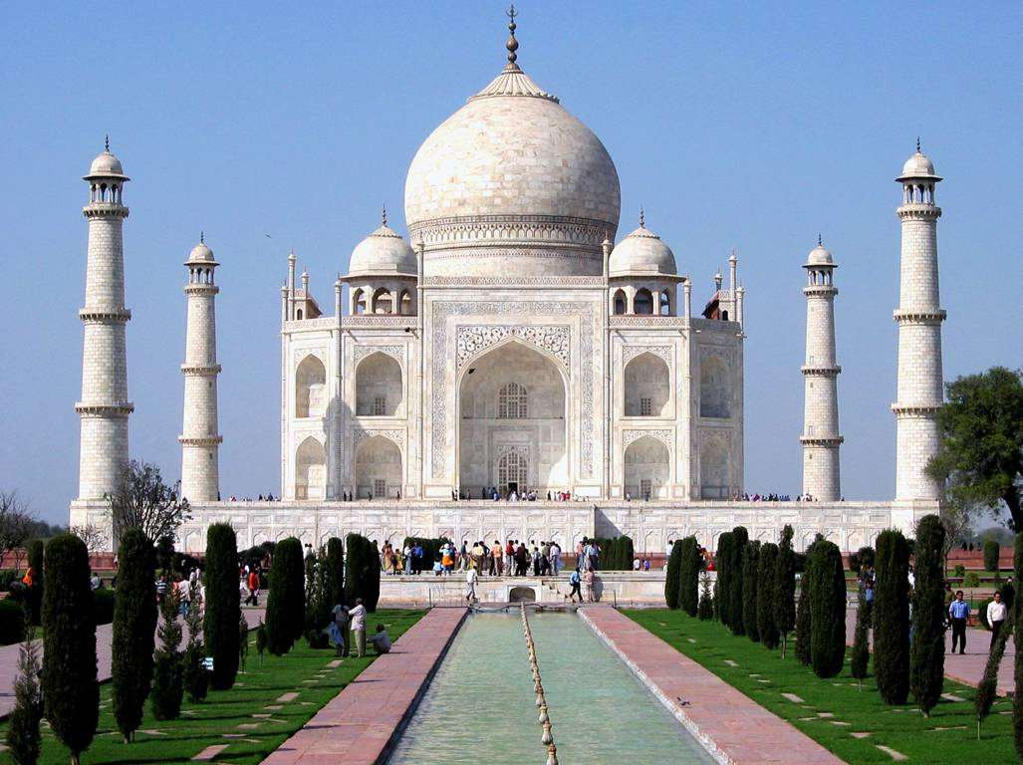
Algo más que simplemente una religión
© Dhirad / Wikimedia Commons

Slide 54
cómo evangelizar y hacer discípulos entre los musulmanes

Slide 55
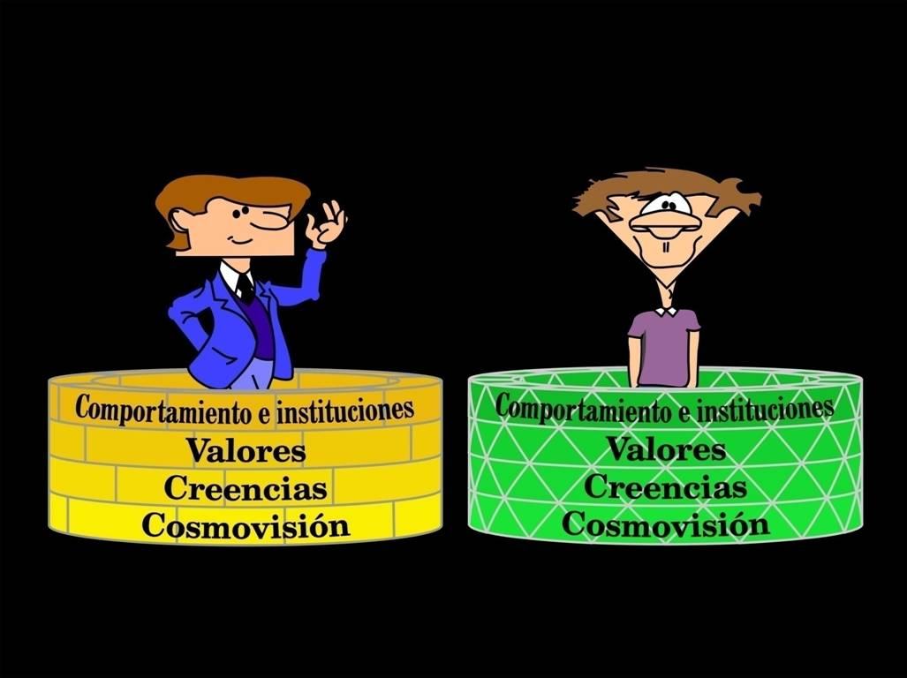
© William F Ritchey y sus concesionarios de licencia

Slide 56
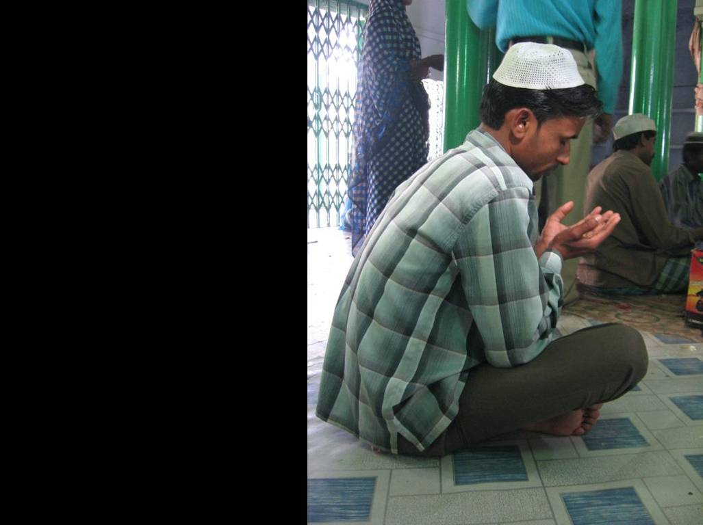
Sus principales necesidades
© Matteo / Wikimedia Commons

Slide 57

La biblia ofrece mucho más
© William F Ritchey

Slide 58
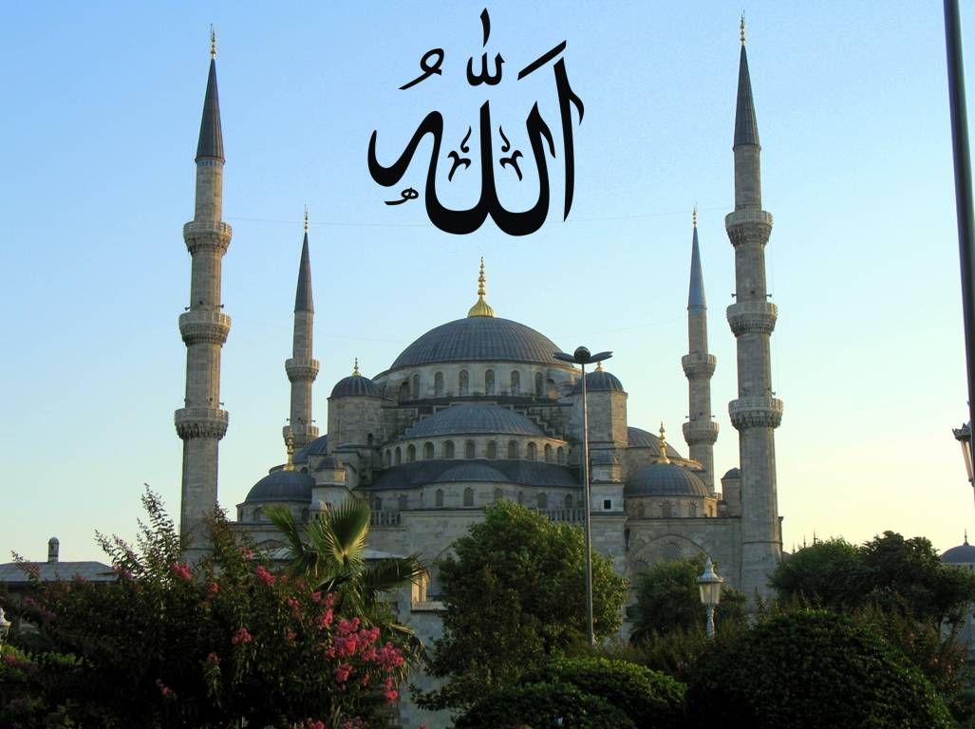

Slide 59
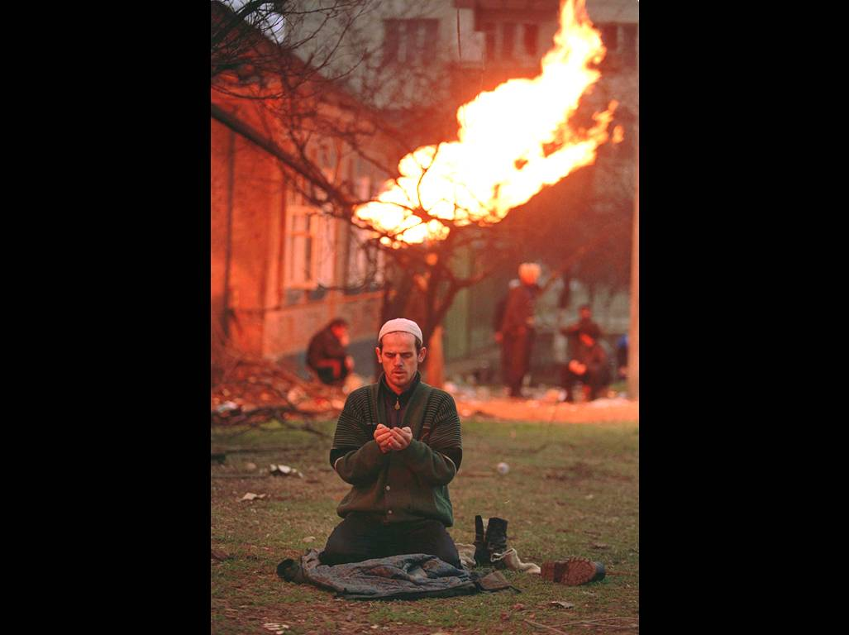
© Mikhail Evstafiev / Wikimedia Commons

Slide 60

Enfoque positivo que hace hincapié en el amor
© William F Ritchey

Slide 61

Sensible a sus sentimientos
© Marcello Casal Jr. / ABr. / Wikimedia Commons

Slide 62

Sensible a sus sentimientos
© Lee Jordan / Wikimedia Commons

Slide 63
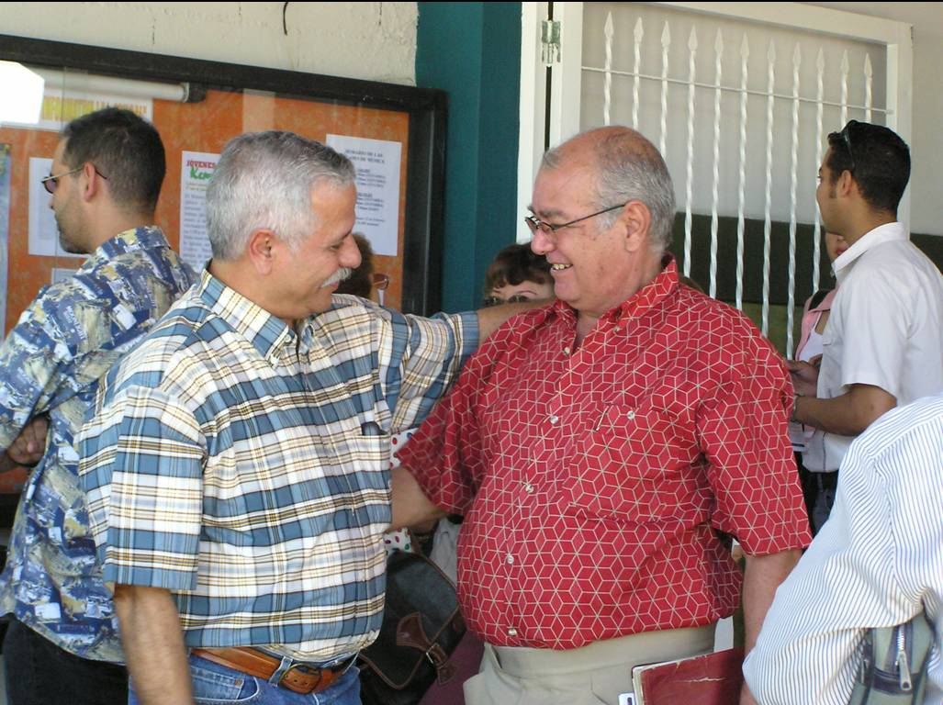
Tiene que ver amor en nosotros
© William F Ritchey

Slide 64
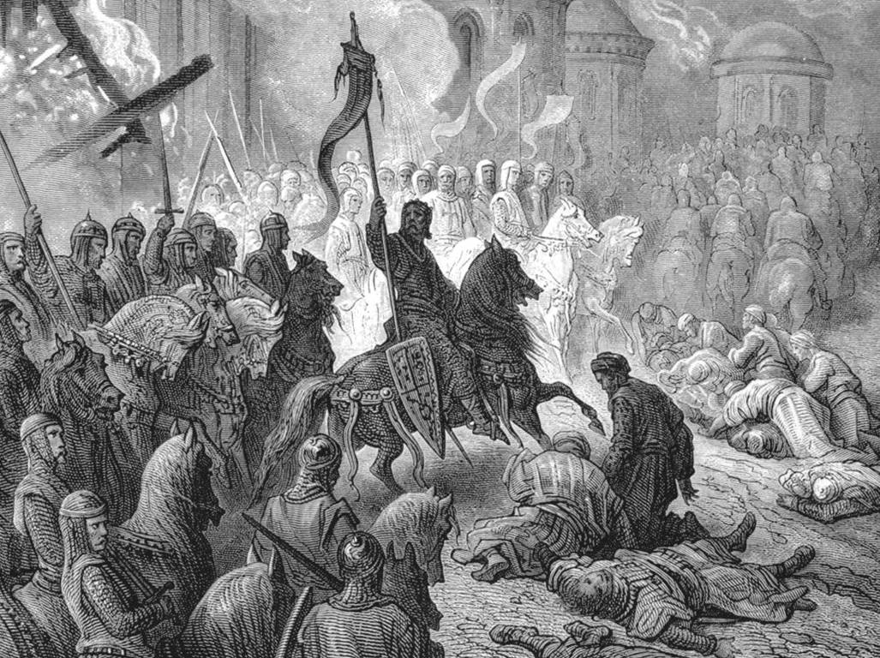
Erradica enemistad

Slide 65

© International Mission Board – Bautistas del Sur
Repartir Biblias

Slide 66

© International Mission Board – Bautistas del Sur
Explicar y Dejar que lleguen a sus propias conclusiones

Slide 67
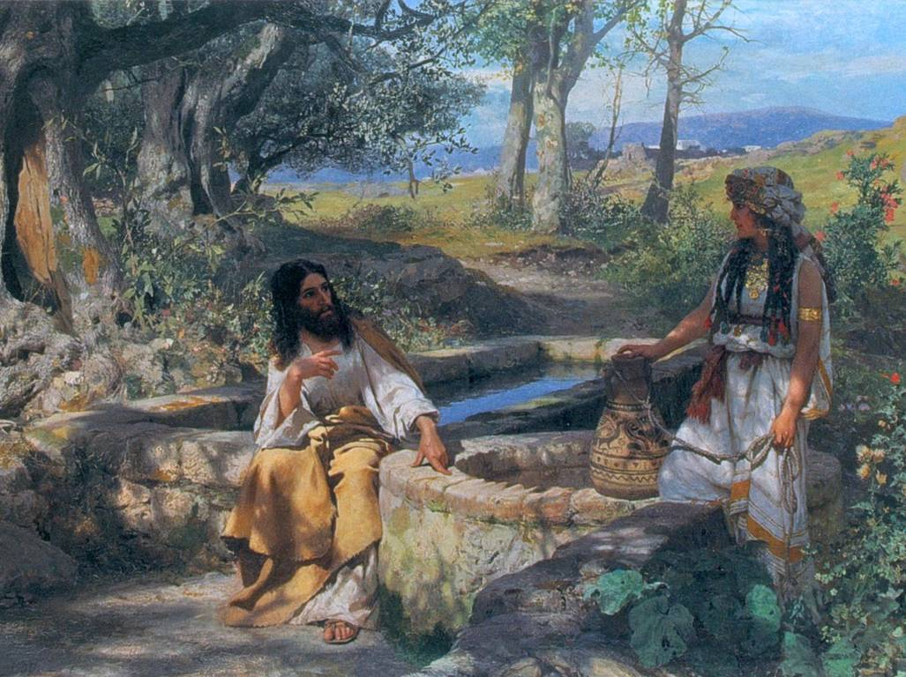

Slide 68
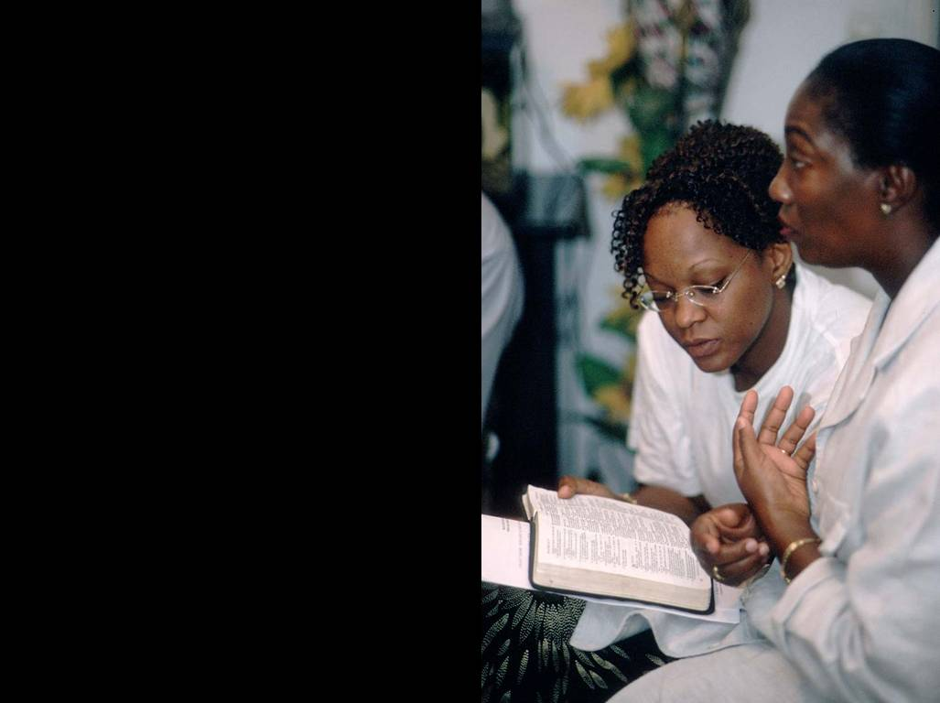
Usar profecías del a.t.,
y usar la apologética
© International Mission Board – Bautistas del Sur

Slide 69
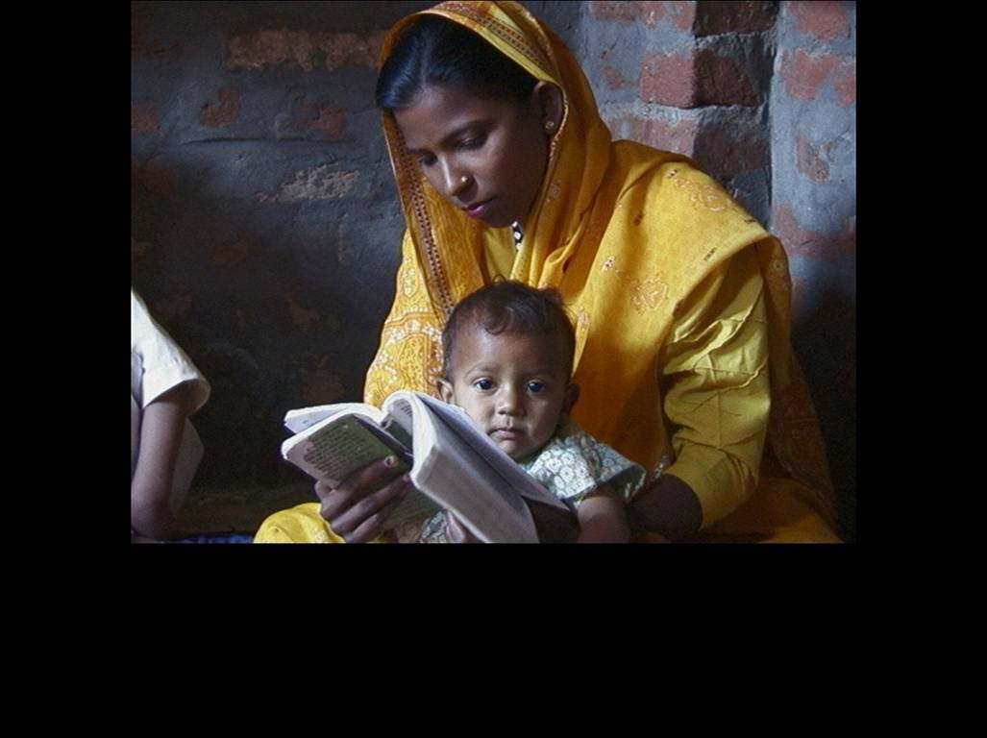
Ofrecer cursos bíblicos
por correspondencia

Slide 70
Conocer la cultura e idioma de la gente
© Dhirad / Wikimedia Commons

Slide 71

Conocer bien el Corán

Slide 72
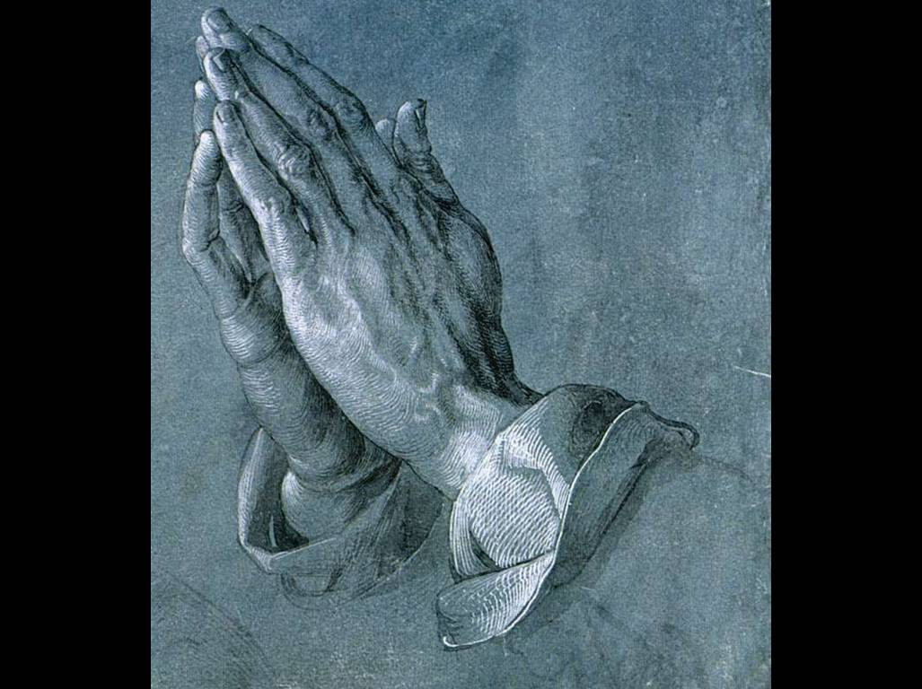
Orar por y amar a ellos

Slide 73
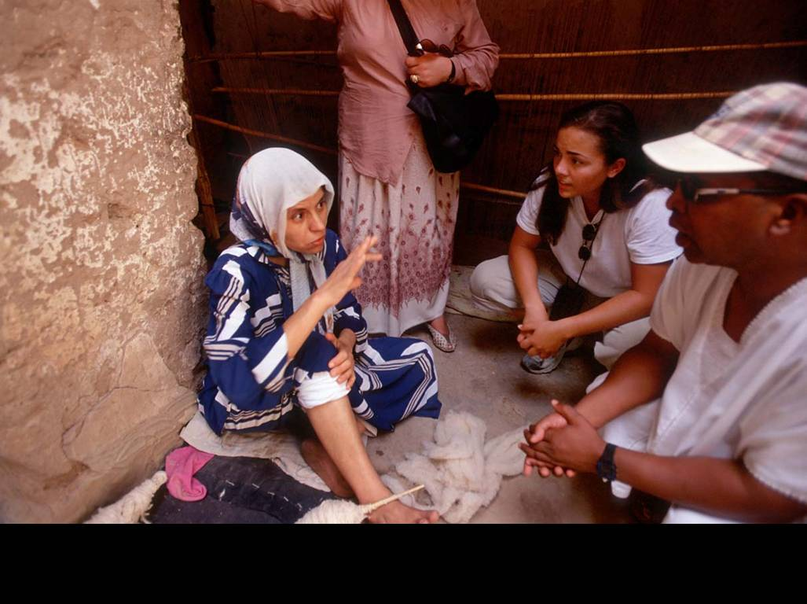
© International Mission Board – Bautistas del Sur
Servir a los musulmanes

Slide 74
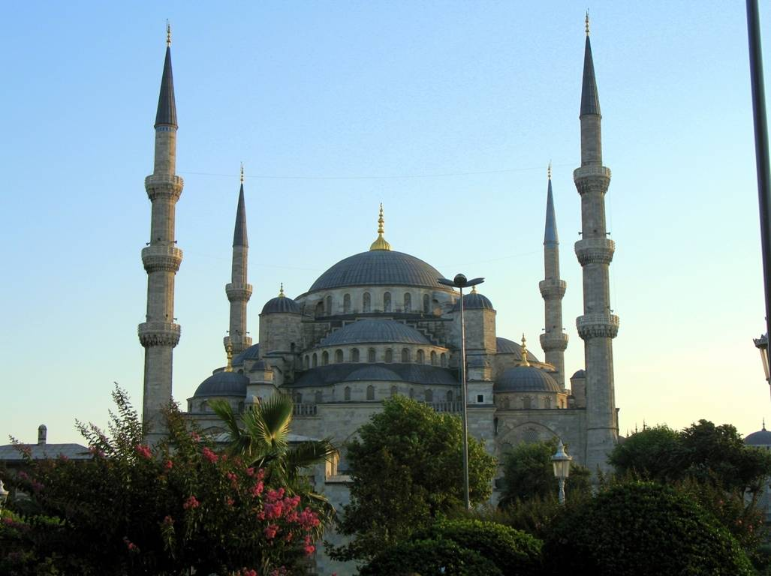
Recordar que siempre habrá diferencias

Slide 75
Fotos y gráficos
procedencia y copyright según identificación individual
(los sin identificación vienen del dominio público)
Contenido general adaptado del texto
La presentación pertinente y persuasiva del evangelio:
el impacto del entorno religioso
© 2010 William F. Ritchey

